Slide 1

Situación epidemiológica de la mortalidad por EPOC y Asma

Slide 2
CONTENIDO
La carga y el impacto de las enfermedades respiratorias a nivel mundial
Las enfermedades respiratorias en Argentina. La magnitud global del problema
Mortalidad por EPOC y Asma: distribución y tendencia.
Morbilidad y atención de EPOC y Asma en Argentina
Conclusiones y Perspectivas del problema

Slide 3
CONTENIDO
La carga y el impacto de las enfermedades respiratorias a nivel mundial
Las enfermedades respiratorias en Argentina. La magnitud global del problema
Mortalidad por EPOC y Asma: distribución y tendencia.
Morbilidad y atención de EPOC y Asma en Argentina
Conclusiones y Perspectivas del problema

Slide 4
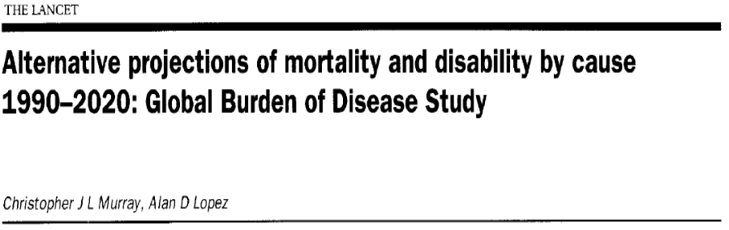
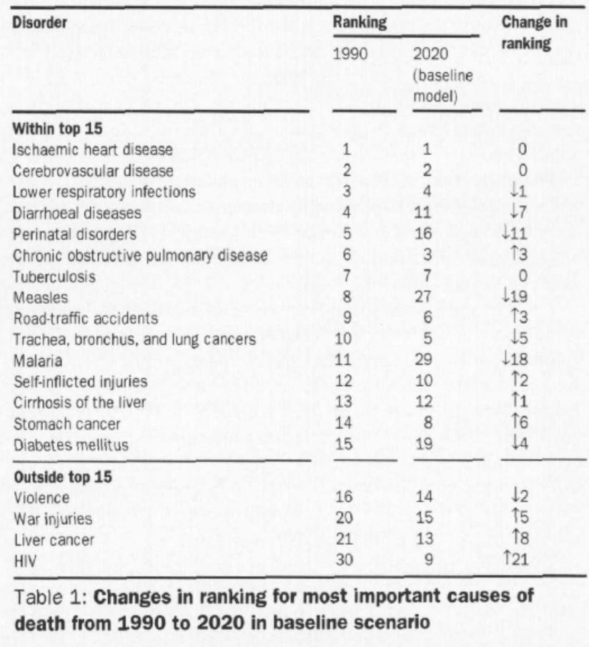
Se proyectó en 1990 que las enfermedades respiratorias estarían ocupado un lugar de importancia en la mortalidad a nivel mundial
Reducción de infecciones respiratorias inferiores.
Mantenimiento de Tuberculosis.
Aumento de cáncer.
Aumento de EPOC.

Slide 5
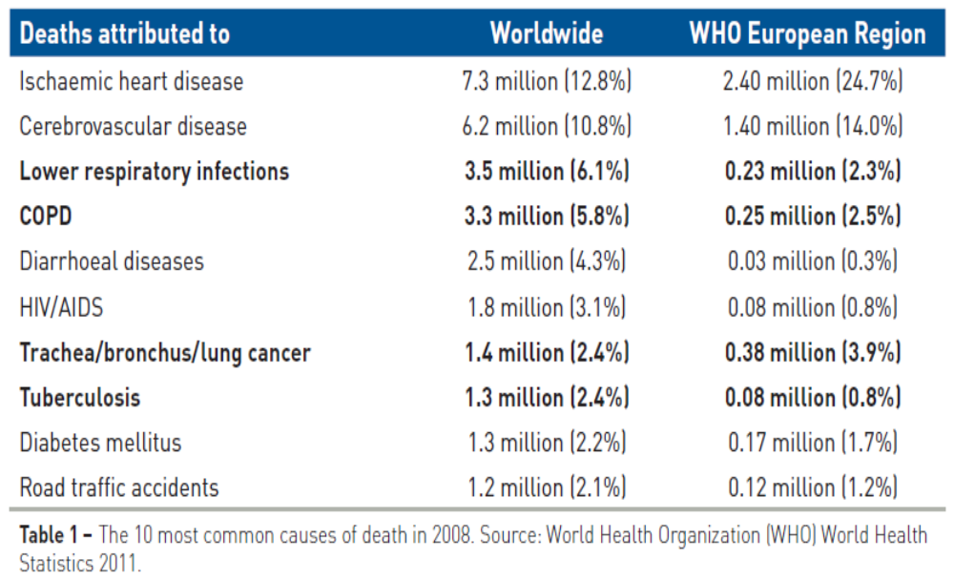
10 primeras causas agrupadas de muerte en el mundo. 2012
The Burden of Lung Diseases
European Respiratory Society. European Lung Foundation. 2016

Slide 6
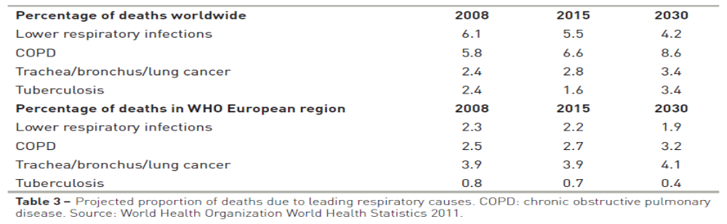
Proyecciones estimadas de porcentaje de muertes por los principales componentes de las Enfermedades Respiratorias. 2008, 2015 y 2030
The Burden of Lung Diseases
European Respiratory Society. European Lung Foundation. 2016

Slide 7
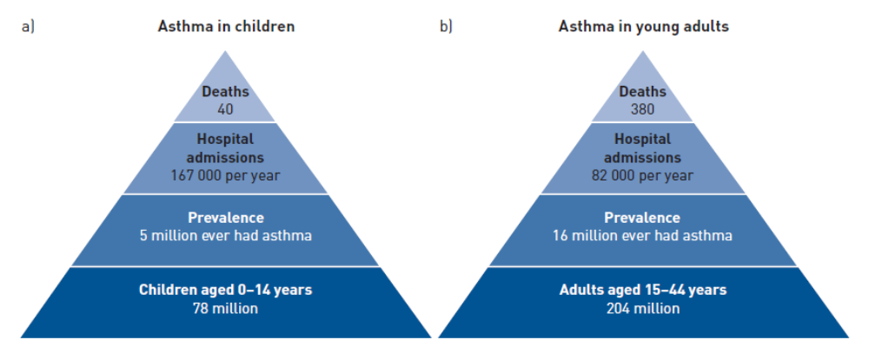
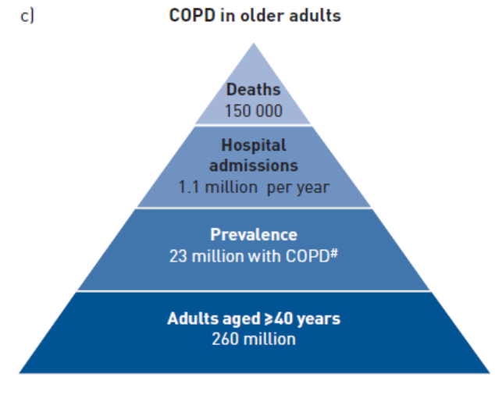
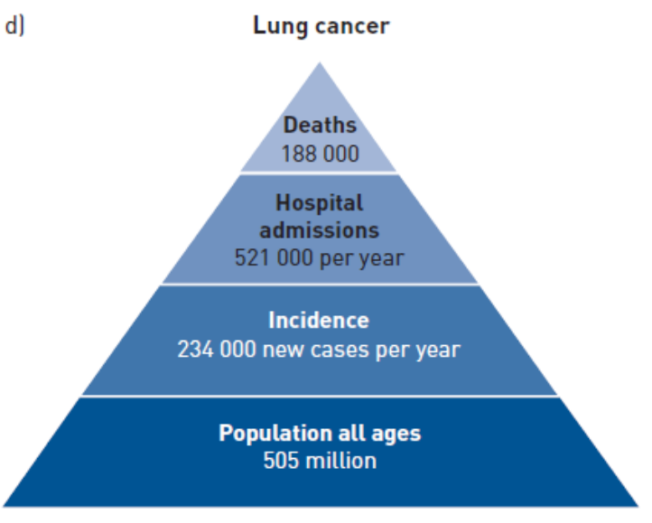
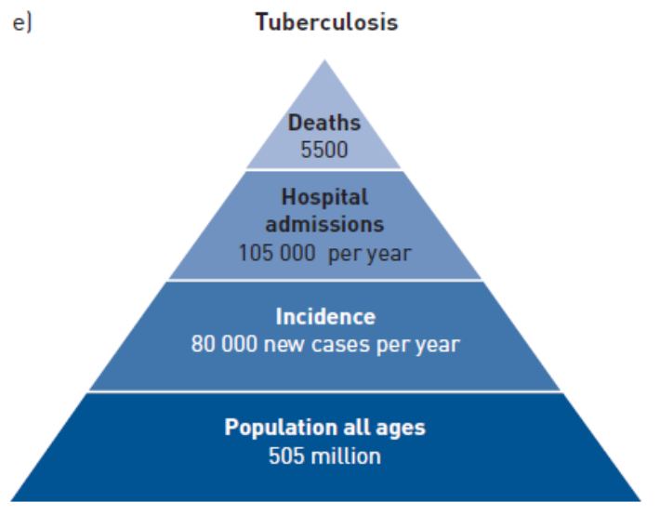
El “Iceberg” de las Enfermedades Respiratorias según sus principales componentes. 2012
The Burden of Lung Diseases
European Respiratory Society. European Lung Foundation. 2016

Slide 8
CONTENIDO
La carga y el impacto de las enfermedades respiratorias a nivel mundial
Las enfermedades respiratorias en Argentina. La magnitud global del problema
Mortalidad por EPOC y Asma: distribución y tendencia.
Morbilidad y atención de EPOC y Asma en Argentina
Conclusiones y Perspectivas del problema

Slide 9
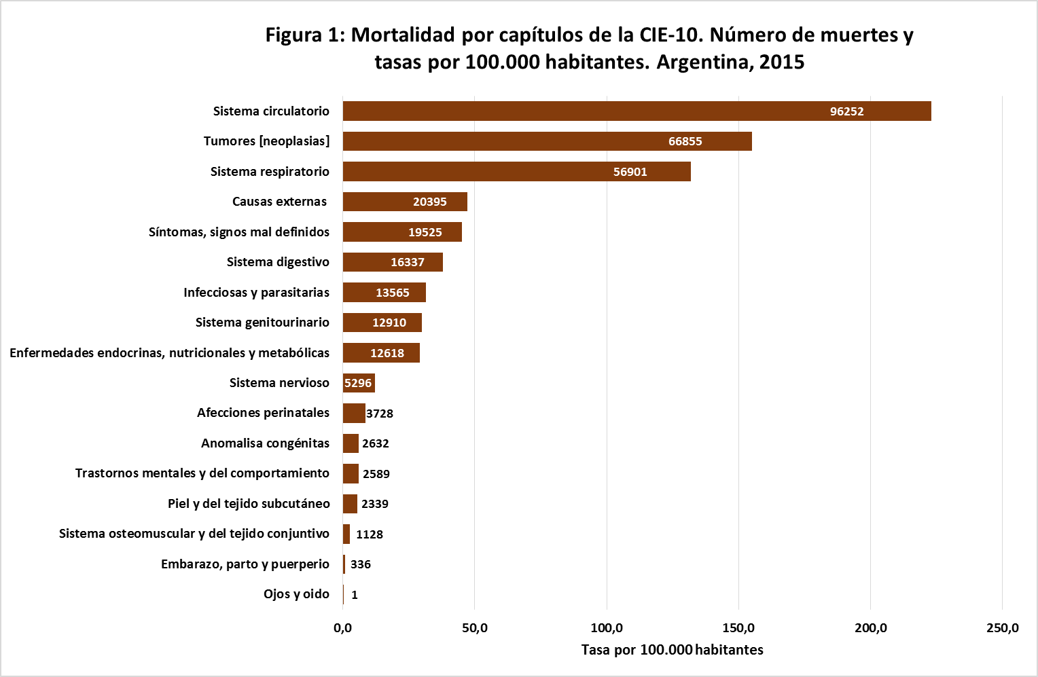
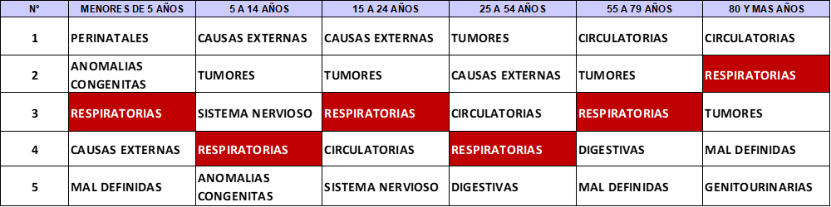
Las enfermedades del sistema respiratorio son la tercera causa de mortalidad general en Argentina
En todos los grupos de edad están entre las cuatro primeras causas de mortalidad
Fuente: Información procesada en el Instituto Nacional de Enfermedades Respiratorias “Emilio Coni”. Administración Nacional de Laboratorios e Institutos de Salud (ANLIS), con base en datos de la Dirección Nacional de Estadísticas e Información de Salud, Ministerio de Salud de la Nacional. República Argentina. Abril de 2017.

Slide 10
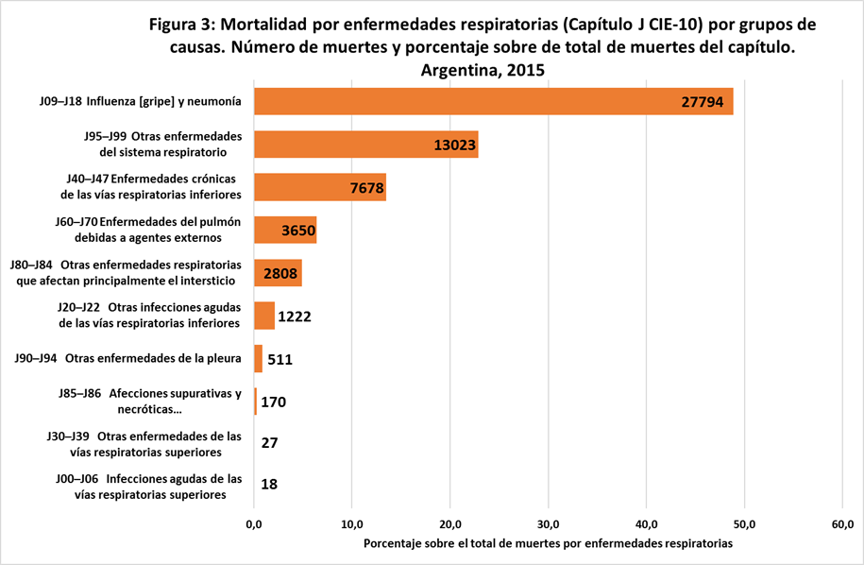
La neumonía es la principal causa de mortalidad por enfermedades del sistema respiratorio en Argentina
La segunda causa de mortalidad por enfermedades del sistema respiratorio incluye una gran cantidad de muertes probablemente mal clasificadas, como Insuficiencia respiratoria. La redistribución de estas muertes cambia la magnitud de cada grupo de causas respiratorias
Fuente: Información procesada en el Instituto Nacional de Enfermedades Respiratorias “Emilio Coni”. Administración Nacional de Laboratorios e Institutos de Salud (ANLIS), con base en datos de la Dirección Nacional de Estadísticas e Información de Salud, Ministerio de Salud de la Nacional. República Argentina. Abril de 2017.

Slide 11
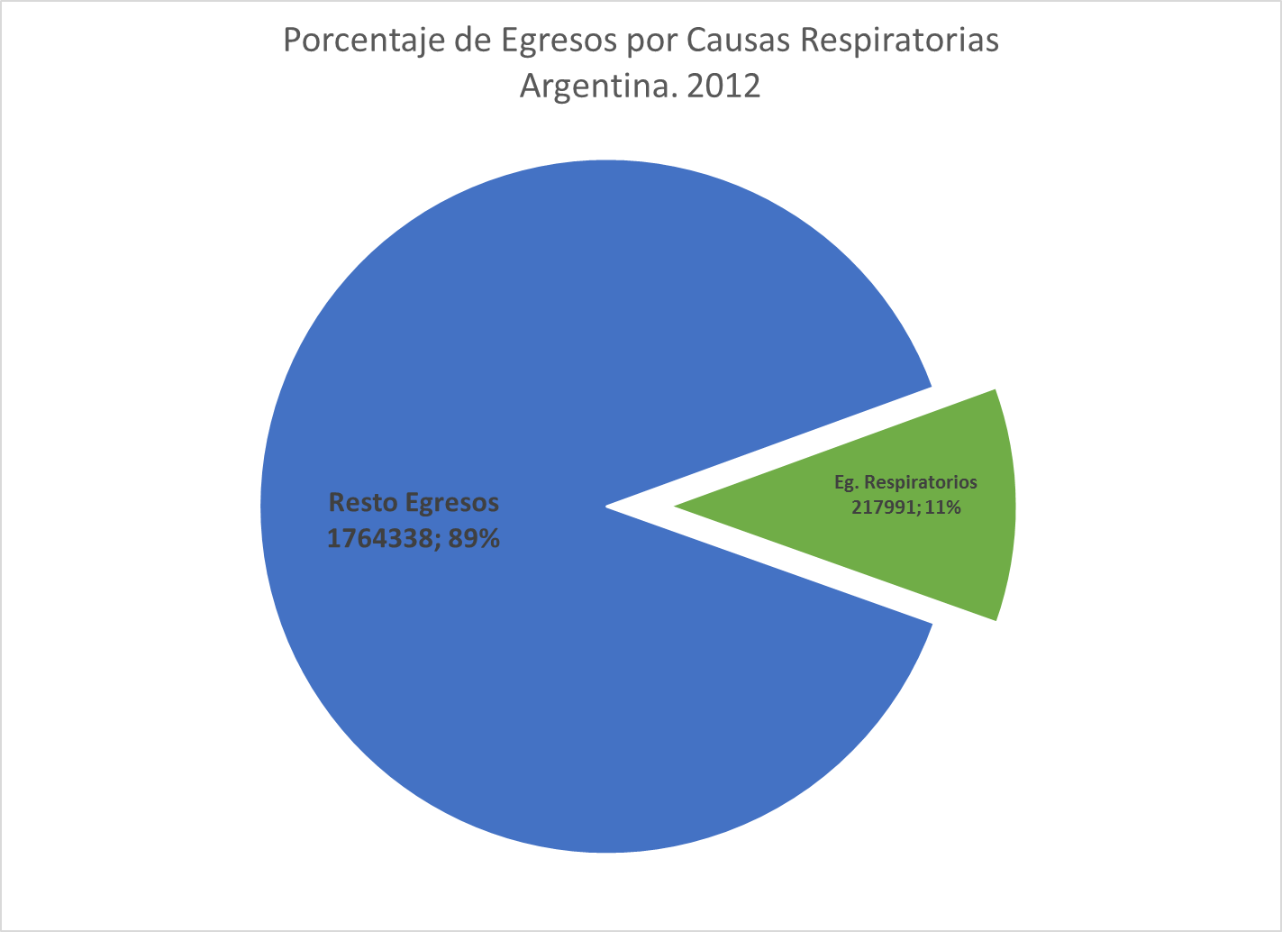
Fuente: Información Procesada en el Instituto Nacional de Enfermedades Respiratorias (INER) "Emilio Coni", Administración Nacional de Laboratorios e Institutos de Salud (ANLIS), con base en datos de la Dirección de Estadísticas e Información de Salud, Ministerio de Salud de la Nación, República Argentina, Febrero de 2016.

Slide 12
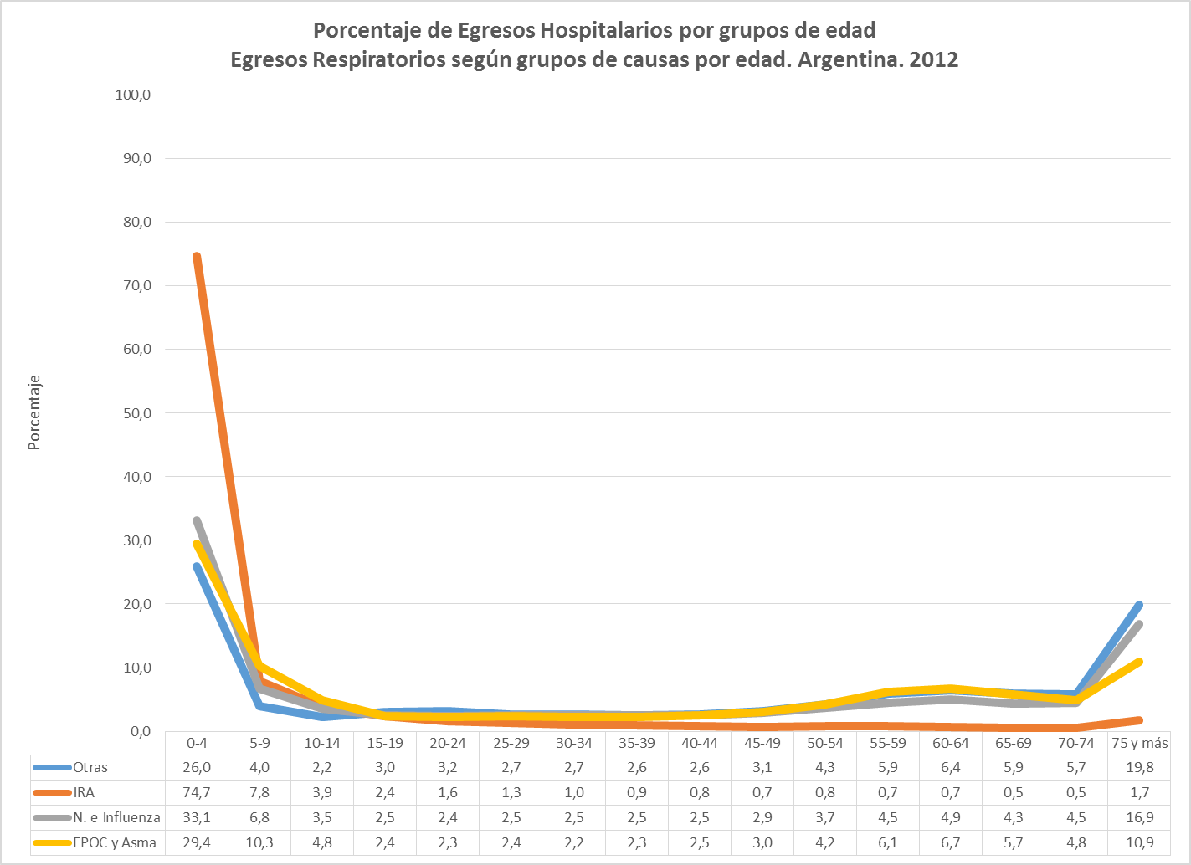
En los egresos hospitalarios, las edades menores tienen un aporte mucho más importante en la cantidad que las edades mayores, aún en el grupo de las enfermedades crónicas por el peso del asma
Fuente: Información Procesada en el Instituto Nacional de Enfermedades Respiratorias (INER) "Emilio Coni", Administración Nacional de Laboratorios e Institutos de Salud (ANLIS), con base en datos de la Dirección de Estadísticas e Información de Salud, Ministerio de Salud de la Nación, República Argentina, Febrero de 2016.

Slide 13
CONTENIDO
La carga y el impacto de las enfermedades respiratorias a nivel mundial
Las enfermedades respiratorias en Argentina. La magnitud global del problema
Mortalidad por EPOC y Asma: distribución y tendencia.
Morbilidad por EPOC y Asma en Argentina
Conclusiones y Perspectivas del problema

Slide 14
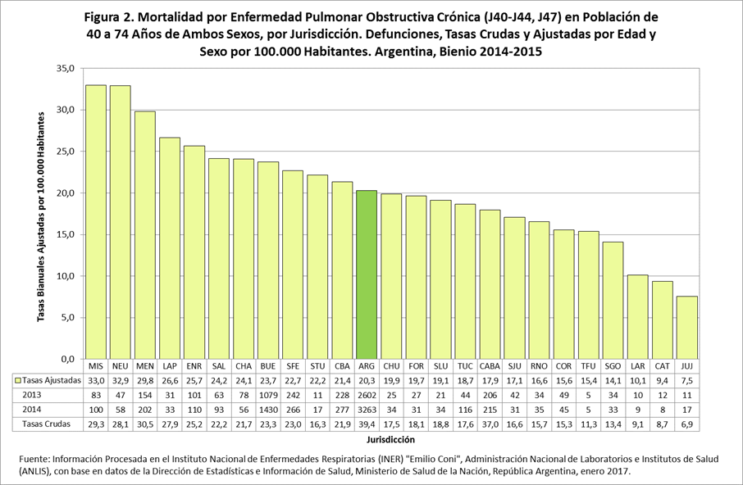
La tasa de mortalidad por EPOC de 40 a 74 años en la provincia de Misiones es más de cuatro veces superior que en la provincia de Jujuy

Slide 15
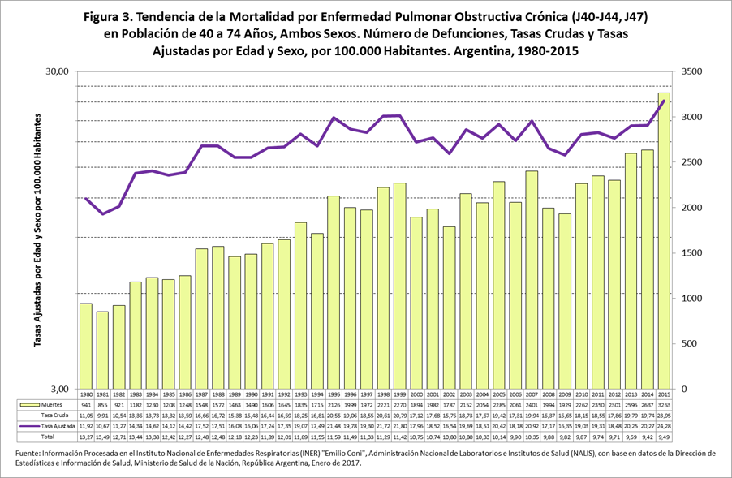
La mortalidad por EPOC de 40 a 74 años se incrementó desde 1980 hasta 1999 y se redujo a partir de ese año hasta 2009. A partir de 2009 la tasa de mortalidad por EPOC de 40 a 74 años se incrementó.

Slide 16
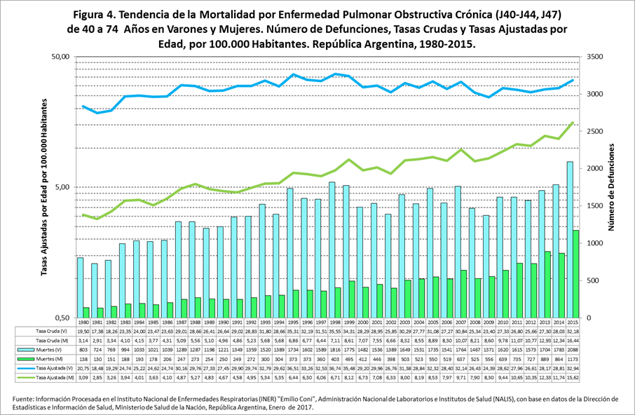
La mortalidad por EPOC de 40 a 74 años se incrementó desde 1980 hasta 2015 de manera continua en mujeres.
En varones, hubo un descenso de la mortalidad a partir de 1991; pero entre 2007 y 2015 la mortalidad aumentó.

Slide 17
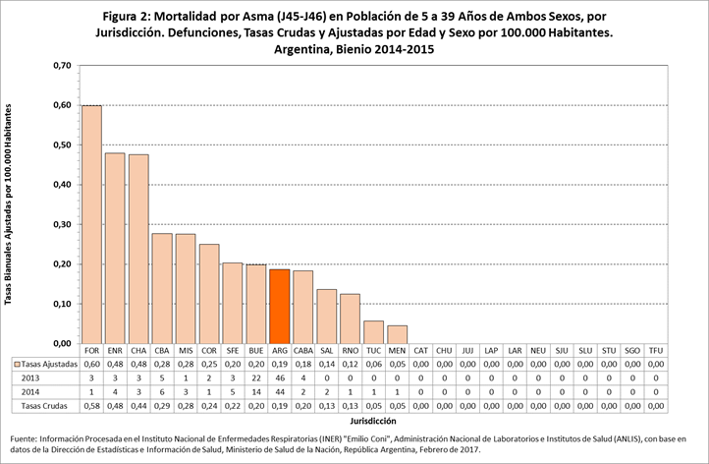
En 11 provincias no se registraron muertes por Asma de 5 a 39 años en el último bienio (2014-2015).
Entre las jurisdicciones con muertes registradas los dos años, la tasa de mortalidad fue 2,9 veces superior en Formosa que en la ciudad autónoma de Buenos Aires.
2014
2015

Slide 18
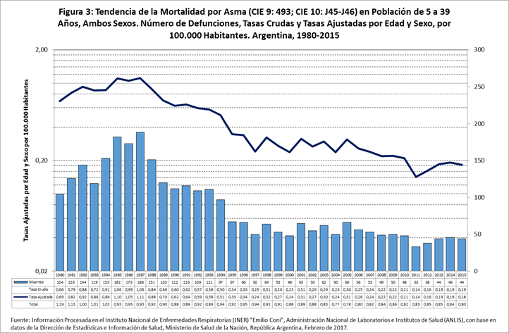
La mortalidad por Asma de 5 a 39 años disminuyó a partir de 1997; pero la velocidad de descenso de la tasa se redujo a partir de ese año. En 2015, la tasa de mortalidad es similar a la registrada entre 2010 y 2011.

Slide 19
CONTENIDO
La carga y el impacto de las enfermedades respiratorias a nivel mundial
Las enfermedades respiratorias en Argentina. La magnitud global del problema
Mortalidad por EPOC y Asma: distribución y tendencia.
Morbilidad por EPOC y Asma en Argentina
Conclusiones y Perspectivas del problema

Slide 20
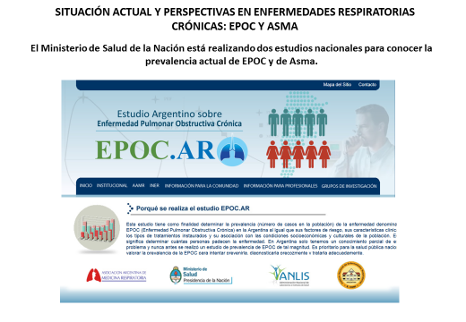

Slide 21
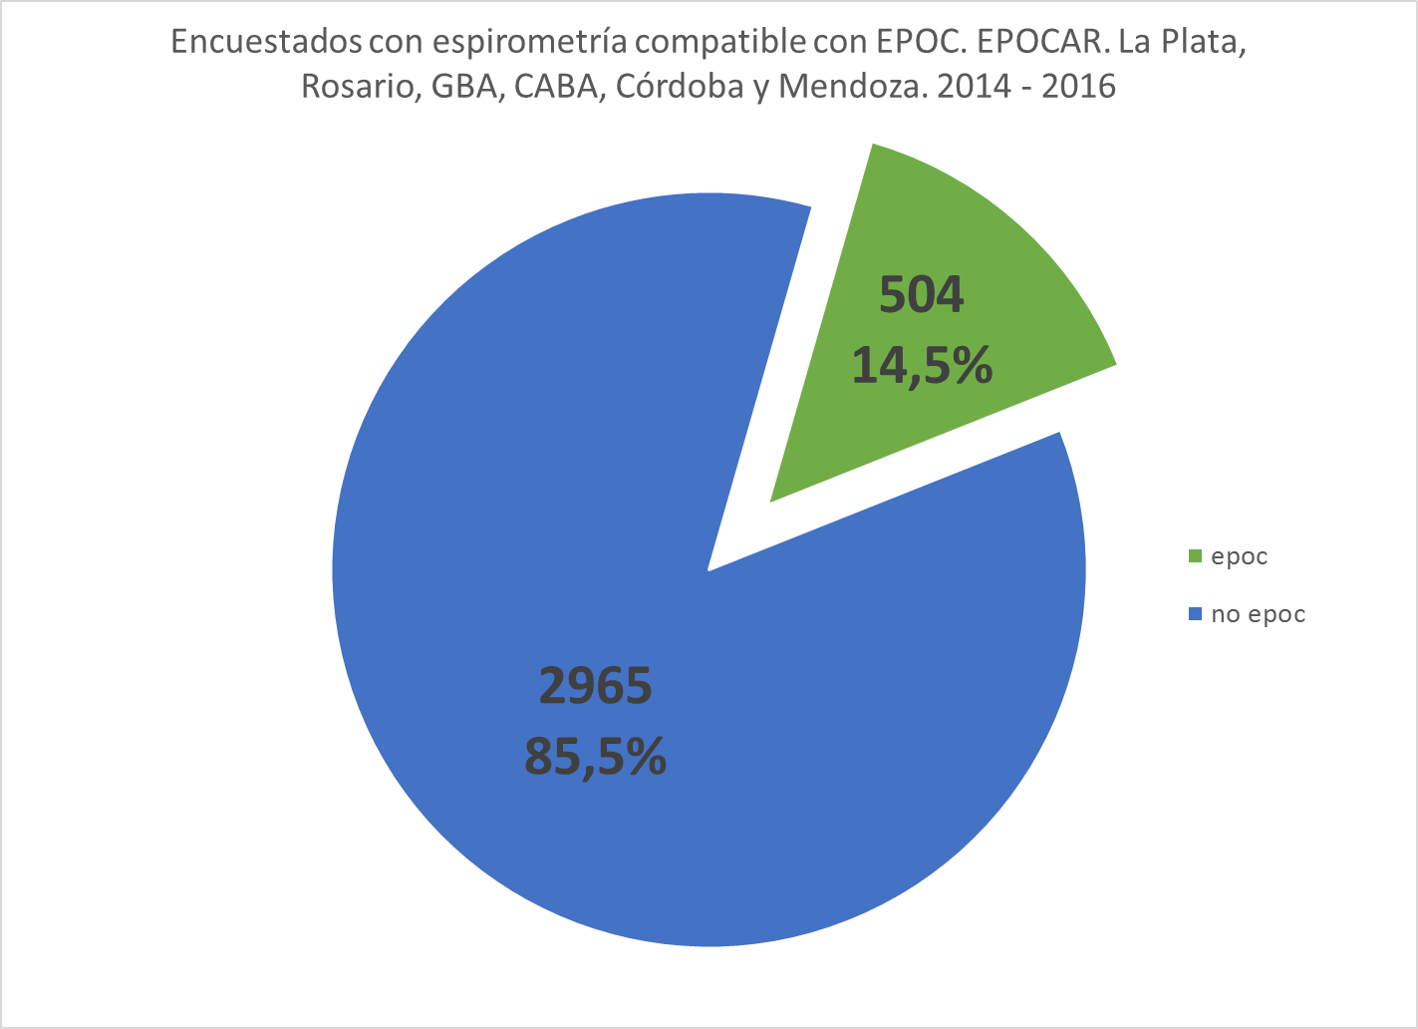
Estudio EPOCAR. RESULTADOS
EPOC | No. | % | máximo | mínimo
Si | 504 | 14,53 | 15,70 | 13,36
No | 2965 | 85,47 | 86,64 | 84,30
Total | 3469 | 100,0 | 100,0

Slide 22
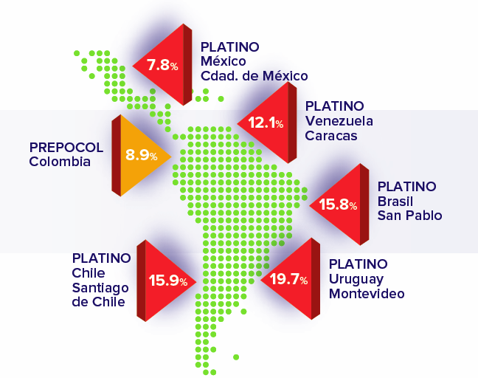


Prevalencia de EPOC en Latinoamérica
14. 7 %
EPOC.AR
Argentina

Slide 23
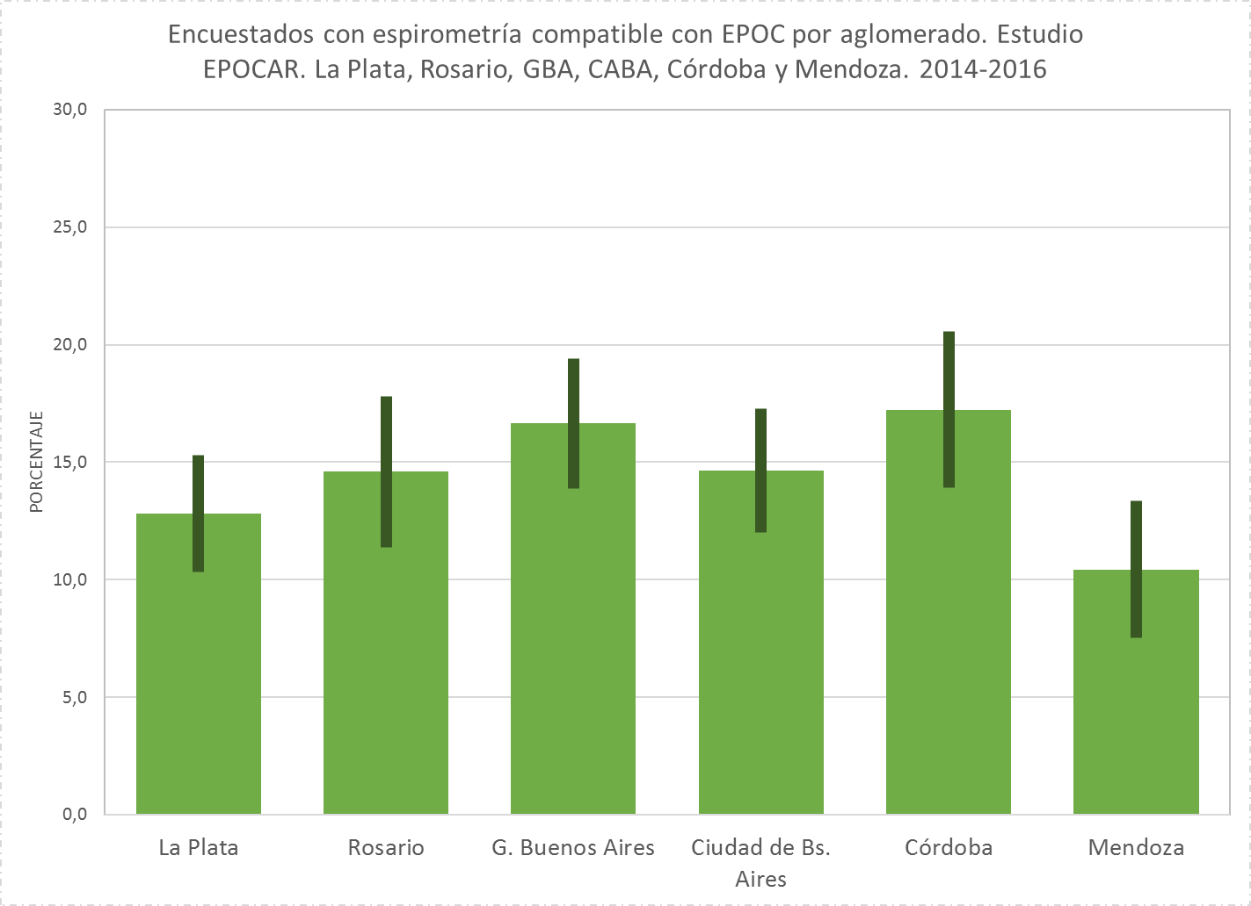
Estudio EPOCAR. RESULTADOS
Aglomerado | Total | EPOC
 |  | No. | % | máximo | mínimo
La Plata | 694 | 89 | 12,8 | 15,3 | 10,3
Rosario | 466 | 68 | 14,6 | 17,8 | 11,4
G. Buenos Aires | 691 | 115 | 16,6 | 19,4 | 13,9
Ciudad de Bs. Aires | 697 | 102 | 14,6 | 17,3 | 12,0
Córdoba | 499 | 86 | 17,2 | 20,5 | 13,9
Mendoza | 422 | 44 | 10,4 | 13,3 | 7,5
Total | 3469 | 504 | 14,5 | 15,7 | 13,4

Slide 24
Subdiagnóstico
Entre 77% y 59% de los encuestados que resultaron compatibles con EPOC no sabían que lo tenían
Estudio | País o Región | No diagnosticados | No diagnosticados con FEV₁ < 50 %
NHANES III | USA | 66.3 % | 44 %
IBERPOC | España | 78.3 %
HSE | UK | 81.2 % | 48 %
PLATINO | Latinoamérica | 88.7 %
Bednarek | Polonia | 81.4 %
PREPOCOL | Colombia | 87.4 %
Bergen | Noruega | 66. 0 % | 33 %

Slide 25





SITUACIÓN ACTUAL Y PERSPECTIVAS EN ENFERMEDADES RESPIRATORIAS CRÓNICAS: EPOC Y ASMA
Estudio sobre prevalencia de Asma
en adultos de 20 a 44 años en Argentina
OBJETIVO GENERAL: Determinar la prevalencia de Asma en población adulta joven (20 a 44 años) en Argentina y las características personales y de atención de estos casos.

Slide 26

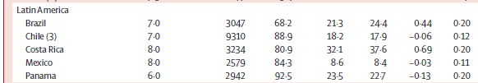
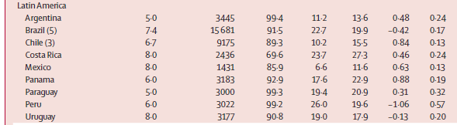
ESTUDIO ISAAC. FASE TRES
6 a 7 años
13 a 14 años
La prevalencia de síntomas de Asma en población de 13 y 14 años alcanzó 11,2% en la primera fase del estudio y 13,6 en la segunda fase (2004).
M Innes Asher, Stephen Montefort, Bengt Björkstén, Christopher K W Lai, David P Strachan, Stephan K Weiland, Hywel Williams, and the ISAAC Phase Three Study Group*. Worldwide time trends in the prevalence of symptoms of asthma, allergic rhinoconjunctivitis, and eczema in childhood: ISAAC Phases One and Three repeat multicountry cross-sectional surveys. Lancet 2006; 368: 733–43

Slide 27
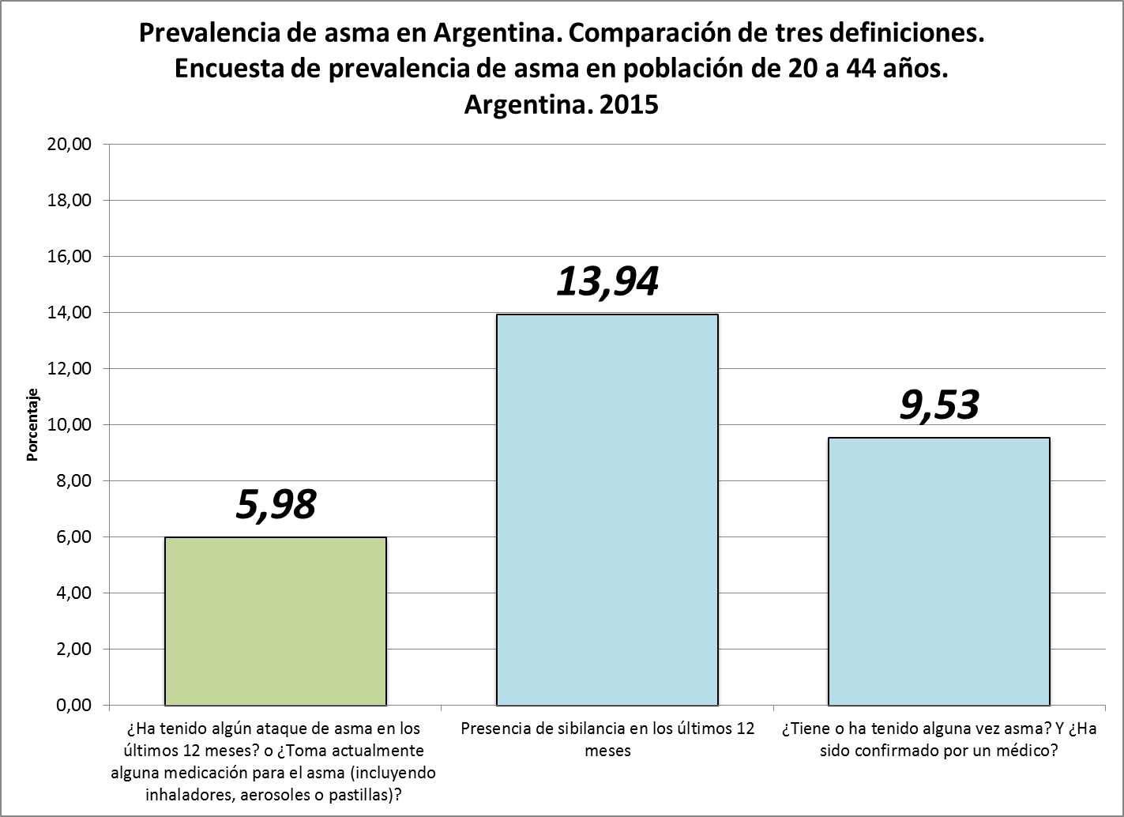
PREVALENCIA DE ASMA (20 a 44 años)
DEFINICIONES | No. | % | Intervalo de confianza
 |  |  | Máximo | Mínimo
¿Ha tenido algún ataque de asma en los últimos 12 meses? o ¿Toma actualmente alguna medicación para el asma? | 91 | 5,98 | 7,17 | 4,79
Presencia de sibilancia en los últimos 12 meses | 212 | 13,94 | 15,68 | 12,20
¿Tiene o ha tenido alguna vez asma? Y ¿Ha sido confirmado por un médico? | 145 | 9,53 | 11,01 | 8,06
Prevalencia de asma en Argentina en población de 20 a 44 años
5,98%
(4,79 – 7,17%)

Slide 28
PREVALENCIA DE ASMA
La prevalencia de asma, como fue definida, se encuentra en el promedio de los valores de la ECRHS (5,3%), similar a la encontrada en Huelva (ESP), Coimbra (POR) o Bordeaux (FRA)
Fuente: Departamento Programas de Salud – Instituto Nacional de Enfermedades Respiratorias “Emilio Coni” – Global Atlas of Asthma.

Slide 29
CONTENIDO
La carga y el impacto de las enfermedades respiratorias a nivel mundial
Las enfermedades respiratorias en Argentina. La magnitud global del problema
Mortalidad por EPOC y Asma: distribución y tendencia.
Morbilidad por EPOC y Asma en Argentina
Conclusiones y perspectivas del problema

Slide 30
LA IMPORTANCIA DE LAS ENFERMEDADES RESPIRATORIAS
Enfoque del Foro Internacional de Sociedades Respiratorias (FIRS)
Asma en menores de 20 años
Asma en mayores de 20 años
14 muertes
7039 egresos
2.900.122 casos
391 muertes
6392 egresos
870.000 casos

Slide 31
LA IMPORTANCIA DE LAS ENFERMEDADES RESPIRATORIAS
EPOC
Infecciones Respiratorias Bajas
6470 muertes
26339 egresos
1.529.479 casos
24583
muertes
69428 egresos
Tuberculosis
650 muertes
3000 egresos
10.000 nuevos casos

Slide 32
Enfermedades Respiratorias
Conclusiones
LAS ENFERMEDADES RESPIRATORIAS SON UN PROBLEMA DE SALUD PUBLICA:
  Producen una gran cantidad de muertes y un gran número de internaciones en todas las edades.
  Enferman millones de personas cada año y deterioran la calidad de vida.
  Las enfermedades respiratorias crónicas en una amplia magnitud no son curables y condicionan la vida de las personas que las padecen,
  El problema no parece reducirse, e incluso en algunos de sus componentes tiende a agravarse.

Slide 33
Enfermedades Respiratorias
Conclusiones
EXISTEN ACCIONES DE PREVENCIÓN EN LOS DIFERENTES NIVELES DE PREVENCIÓN PARA MUCHAS DE LAS ENFERMEDADES RESPIRATORIAS
  La vacunación contra Neumococo, H. Influenzae, Gripe y otras vacunas.
  La reducción del hábito de fumar mediante acciones de cesación tabáquica y políticas activas contra el tabaco.
  El aumento del acceso al diagnóstico precoz y al tratamiento adecuado.

Slide 34
Enfermedades Respiratorias
Conclusiones
ES NECESARIO MEJORAR EL CONOCIMIENTO DEL PROBLEMA DE LAS ENFERMEDADES RESPIRATORIAS EN LA POBLACIÓN:
Carga de enfermedad y determinantes de su ocurrencia y gravedad.
Evolución del problema e impacto de las intervenciones de diagnóstico y tratamiento.
Mejoramiento del acceso y la calidad de las intervenciones de prevención, diagnóstico precoz y tratamiento.
Adherencia al tratamiento y a la adopción de conductas y hábitos de vida saludables.

Slide 35
Situación epidemiológica de la mortalidad por EPOC y Asma

